Slide 1
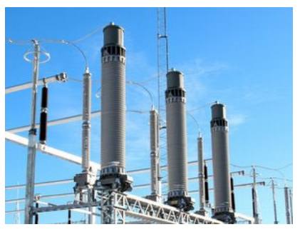
Mjerni transformatori
Visokonaponska razvodna postrojenja – E3a

Slide 2
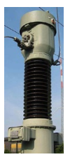
Posto su u VNRP naponi veoma visoki, a struje velike, posebni uređaji koji omogućavaju mjerenja i kontrolu raznih veličina i parametara u okviru VNRP (struja, napona, snaga i sl.), nazivaju se mjerni transformatori.
Pomoću mjernih transformatora se na sekundaru, na koji se priključuju instrumenti za mjerenje i zaštitu, dobijaju relativno niski naponi i relativno male struje. Time se otklanja teškoća oko izrade instrumenata za velike struje, kao i opasnost od visokog napona, pa je rukovanje instrumentima za mjerenje potpuno bezopasno.
Otklanjanjem opasnosti od velikih struja i visokih napona omogućeno je da se u postrojenjima koriste standardni, precizni i osjetljivi mjerni i zaštitni uređaji (ampermetri, voltmetri, vatmetri, varmetri,frekvencmetri, brojila aktivne i reaktivne enegrije, releji za razne zaštite i sl.).
U zavisnosti od toga da li služe za strujna ili naponska mjerenja razlikuju se:
• strujni mjerni transformatori (ST)
• naponski mjerni transformatori (NT).

Slide 3
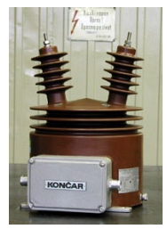
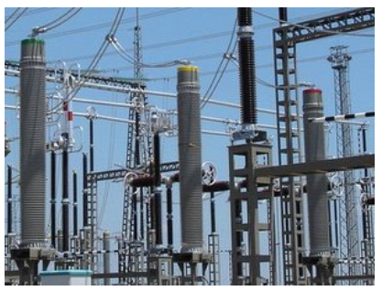
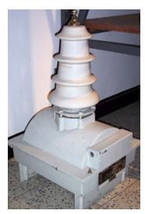
Oni se izrađuju najčešće kao jednofazni transformatori, a njihova izrada mora biti veoma precizna i kvalitetna, kako bi se izbjegle greške pri mjerenju.
Obično je transformisani napon (sekundarni napon U″) naponskog transformatora 100 V, a transformisana struja (sekundarna struja I″) strujnog transformatora 5 A (odnosno 1 A).
Tada se za mjerenje struje i napona u elektroenergetskim postrojenjima mogu upotrijebiti obični pogonski instrumenti – voltmetar (V) za mjerenje napona i ampermetar (A) za mjerenje struje.
Osim za električna mjerenja, i strujni i naponski transformatori se primjenjuju i za napajanje raznih zaštitnih uređaja – zaštitnih i drugih releja, uređajima generatora, transformatora, prekidača i sl., kada su u pitanju visoki naponi i velike struje.

